Slide 1
สถานการณ์ที่ ..3..
รายชื่อสมาชิกในกลุ่ม
นาย ดุลอานีฟ มามะ เลขที่ 2 ม.4/4
นาย พลวัต พรหมเทพ เลขที่ 7 ม.4/4
นาย อัลฟาริส ดือเระ เลขที่ 8 ม.4/4
นาย ต่วนอามาลุดดีน หนิสือแม เลขที่ 10 ม.4/4

Slide 2
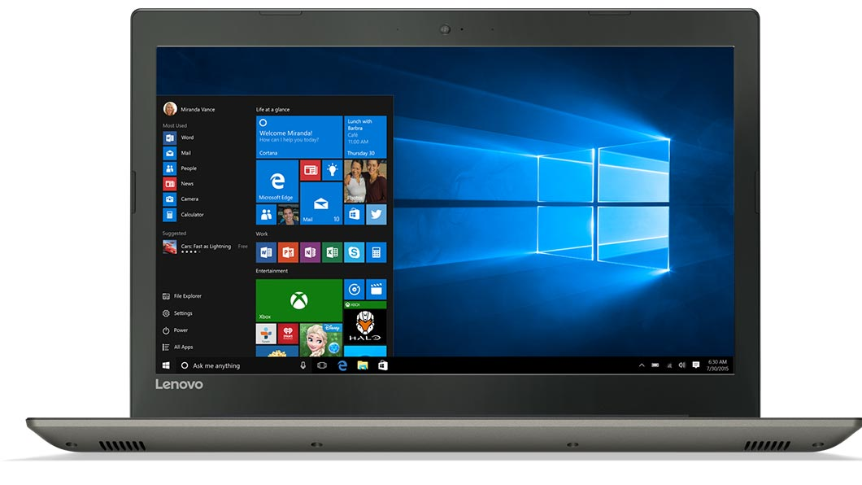
เครื่องคอมพิวเตอร์ที่นักเรียนเลือก
แทรกรูปลงตำแหน่งนี้

Slide 3
รายละเอียดของเครื่องคอมพิวเตอร์
CPU
Intel Core i7-7500U (2.70 GHz, 4 MB L3 Cache, up to 2.90 GHz)
Chipset
Mobile Intel Express Chipset - NVIDIA GeForce GT 940MX (4GB GDDR5) - 4 GB DDR4 - 1 TB 5400 RPM - 15.6 inch (1920x1080) Full HD IPS - DOS Operating System

Slide 4
สรุปการเลือกเครื่องคอมพิวเตอร์จากสถานการณ์
พิมพ์สรุปประมาณว่าคอมพิวเตอร์ที่นักเรียนเลือกมานั้น เน้นที่อุปกรณ์ใดเพื่อให้เหมาะสมกับสถานการณ์ที่ได้รับ และสรุปราคา
เน้นที่ การ์ดจอภาพที่มีความละเอียด แ ละมีความคมชัด จะทำให้ภาพมีความสวยงามมากขึ้น
งบประมาณ | ราคาคอมพิวเตอร์ของนักเรียน | ส่วนต่าง
25,000 | 24,990 | 10

